Slide 1


Systèmes proies-prédateurs

Slide 2
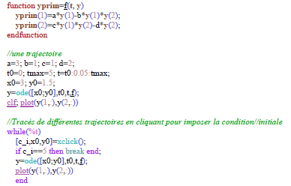
TP Scilab

Slide 3
